Slide 1
前期 最終発表会
B2 Ⅱ-M 岡﨑光希

Slide 2
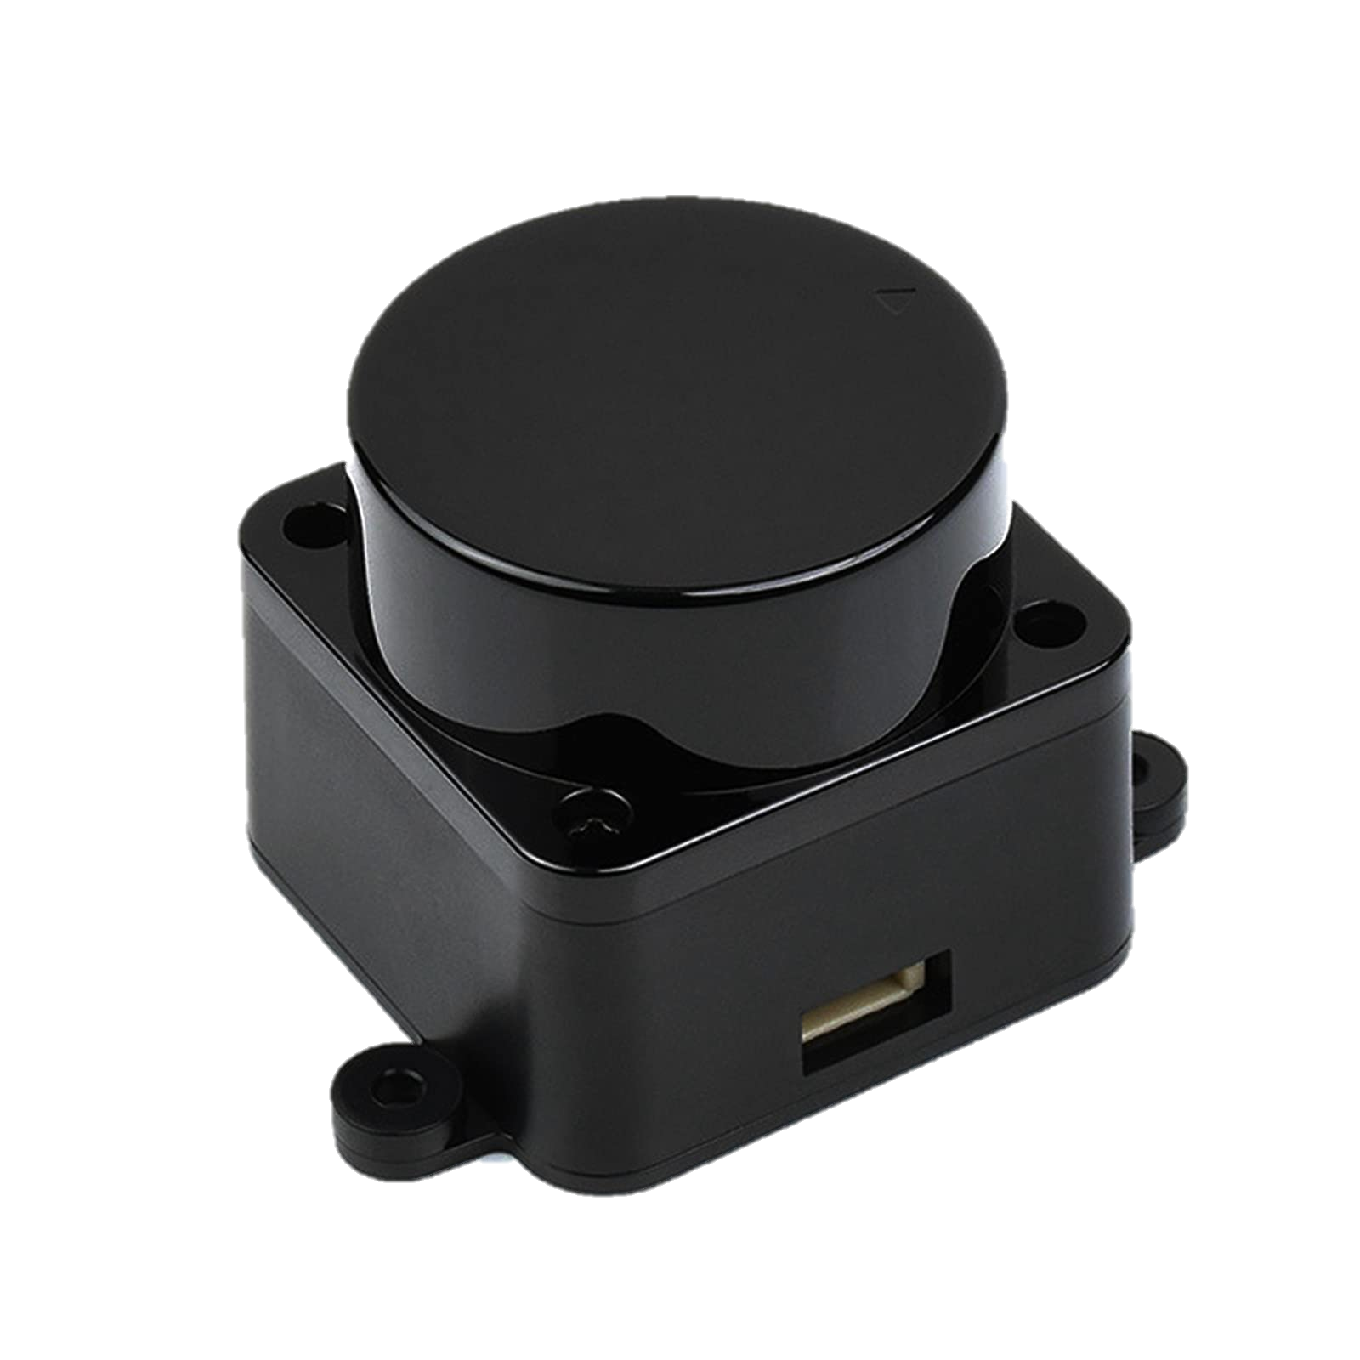
やりたいこと
UART通信のLiDARのデータを読み取って 何かする(RANSACなど)
大量のデータを高速に捌くのはFPGAの得意所のはず
メモリが足りなさそうなのがネック
小数の扱いもたいへんそう
調布祭で展示する(ロボメカ工房の)ロボットに できたら組み込みたい → CANFDの実装が必要
👆Aliexpressで1800円

Slide 3
できたこと①
UARTの実装 PCからのTXをそのままRXに返す(ほぼコピペ)
Basys3
RX モジュール
FIFO
TXモジュール
USB
USB

Slide 4
できたこと②
LiDARのデータをPCにそのまま送る
Basys3
RX モジュール
FIFO
TXモジュール
LiDAR
USB

Slide 5
できたこと②
08 49 c8 70 6c 54 2c 14 0e 53 49 c5 00 f3 bd 00 f0 b9 00 f4 ae 00 f4 a9 00 f4 a6 00 f5 a5 00 f2 9c 00 f5 97 00 f1 95 00 f4 94 00 f4 93 00 f5 bf 4c ca 70 88 54 2c 14 0e 0e 4d 93 00 f6 8a 00 f4 86 00 f5 84 00 f6 83 00 f4 82 00 f4 82 00 f5 82 00 f4 82 00 f4 82 00 f5 82 00 f5 82 00 f7 74 50 cd 70 22 54 2c 14 0e c3 50 82 00 f6 82 00 f7 82 00 f6 82 00 f4 82 00 f6 82 00 f4 82 00 f5 82 00 f4 82 00 f4 82 00 f3 82 00 f5 82 00 f4 2b 54 d0 70 4d 54 2c 14 0e 7a 54 82 00 f4 82 00 f5 82 00 f5 82 00 f7 82 00 f5 82 00 f6 82 00 f4 8a 00 f5 8e 00 f5 90 00 f5 91 00 f7 92 00 f5 e0 57 d2 70 48 54 2c 14 0e 2f 58 92 00 f6 92 00 f3 92 00 f6 9b 00 f5 9f 00 f4 a1 00 f4 a2 00 f4 a3 00 f1 ac 00 f2 a8 00 ee a6 00 ed 9c 00 ec 74 5b d5 70 93 54 2c 14 0e c3 5b 97 00 ec 8c 00 ec 8f 00 ec 88 00 eb 85 00 ec 8c 00 ec 87 00 ec 8d 00 ec 87 00 ea 84 00 eb 83 00 eb 82 00 eb 2b 5f d8 70 be 54 2c 14 0e 7b 5f 82 00 eb 8a 00 ec 86 00 eb 8c 00 eb 98 00 eb 8d 00 ea 87 00 eb 84 00 ec 83 00 ea 82 00 eb 82 00 eb 82 00 ec d5 62 da 70 87 54 2c 14 0e 21 63 82 00 ea 82 00 ec 82 00 eb 8a 00 ec 86 00 e9 84 00 ea 83 00 ea 8b 00 ec 8f 00 ed 91 00 ec 89 00 ec 96 00 ec 94 66 dd 70 35 54 2c 14 0e e4 66 94 00 ec 9c 00 ec 97 00 eb 9d 00 ea a0 00 ed a2 00 ec a3 00 eb a3 00 eb ac 00 ec a8 00 ea b6 00 ec bd 00 ec 48 6a e0 70 3d 54 2c 14 0e 9b 6a c0 00 ee c2 00 ee c3 00 ee c3 00 ed c3 00 ef c3 00 ee d1 00 ed c3 00 ea bc 00 eb c0 00 ec c9 00 ec cd 00 ec 04 6e e2 70 6c 54 2c 14 0e 50 6e d6 00 eb db 00 ea dd 00 ee e5 00 ea e9 00 eb ee 00 ee f1 00 ee ef 00 ec f2 00 ed fe 00 eb 0b 01 ee 12 01 ed bc 71 e5 70 be 54 2c 14 0e 08 72 1c 01 ee 1a 01 ec 0b 01 ea 12 01 eb 0e 01 ec 21 01 f1 6e 01 eb a2 01 f4 f3 02 e0 22 03 ef 31 03 f1 41 03 f3 70 75 e7 70 5c 54 2c 14 0e bf 75 51 03 f4 51 03 f4 60 03 f2 70 03 f5 7f 03 f3 8f 03 f5 9f 03 f4 be 03 f5 cd 03 f6 ec 03 f3 fc 03 f5 0c 04 f5 13 79 ea 70 d0 54 2c 14 0e 62 79 1b 04 f3 3a 04 f5 59 04 f5 78 04 f5 88 04 f4 a7 04 f2 c6 04 f2 f5 04 f1 14 05 f0 33 05 ef 62 05 ef 91 05 ee ca 7c ed 70 ee 54 2c 14 0e 19 7d bf 05 ed fe 05 eb 1d 06 ea 5b 06 e8 99 06 e7 d8 06 e4 35 07 e4 83 07 e1 e0 07 ef e0 07 f1 e0 07 ed f0 07 ef 82 80 ef 70 dc 54 2c 14 0e d1 80 b2 07 e6 83 07 e4 45 07 e8 16 07 e7 d8 06 ea d8 06 f1 d8 06 f4 d8 06 ef e7 06 ef 06 07 ed 16 07 f0 35 07 ef 83 84 f2 70 e9 54 2c 14 0e d2 84 45 07 ed 64 07 ee 83 07 ec a2 07 ec c1 07 e2 bc 0a eb bc 0a ec bc 0a ea bc 0a ec bc 0a ec bc 0a ec cc 0a ec 3e 88 f5 70 b0 54 2c 14 0e 89 88 cc 0a ec cc
LiDARのデータをPCにそのまま送る
👉 実際のデータ
ヘッダー”0x54”とデータ長(一定)”0x2c”が 周期的に表れている
⇩
正しく受信できているはず
System Verilogが出てきたのでそれに触れた → 便利かも?という印象

Slide 6
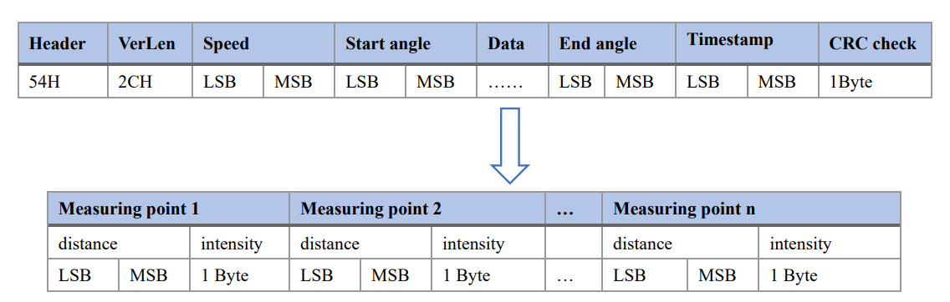
解読(人力)してみよう
データ形式: （データシートより)
対象:
54 2c 14 0e 53 49 c5 00 f3 bd 00 f0 b9 00 f4 ae 00 f4 a9 00 f4 a6 00 f5 a5 00 f2 9c 00 f5 97 00 f1 95 00 f4 94 00 f4 93 00 f5 bf 4c ca 70 88

Slide 7
解読(人力)してみよう
 | ヘッダー | データ長 | 回転速度 deg/s | 開始角度*100 deg
HEX | 54 | 2c | 0e14 | 4953
DEC |  | 44 | 3604 | 18771
終了角度*100 deg | 時刻 | CRC
4cbf | 70ca | 88
19647 | 28874 | 136
 | 距離1 | 強度1 | 距離2 | 強度2 | 距離2 | 強度2 | 距離3 | 強度3 | 距離3 | 強度3 | 距離4 | 強度4 | 距離4 | 強度4 | 距離5 | 強度5 | 距離5 | 強度5 | 距離6 | 強度6 | 距離6 | 強度6 | 距離7 | 強度7
HEX | 00c5 | f3 | 00bd | f0 | 00b9 | f4 | 00ae | f4 | 00a9 | f4 | 00a6 | f5 | 00a5 | f2 | 009c | f5 | 0097 | f1 | 0095 | f4 | 0094 | f4 | 0093 | f5
DEC | 197 | 243 | 189 | 240 | 185 | 244 | 174 | 244 | 169 | 244 | 166 | 245 | 165 | 242 | 156 | 245 | 151 | 241 | 149 | 244 | 148 | 244 | 147 | 245

Slide 8
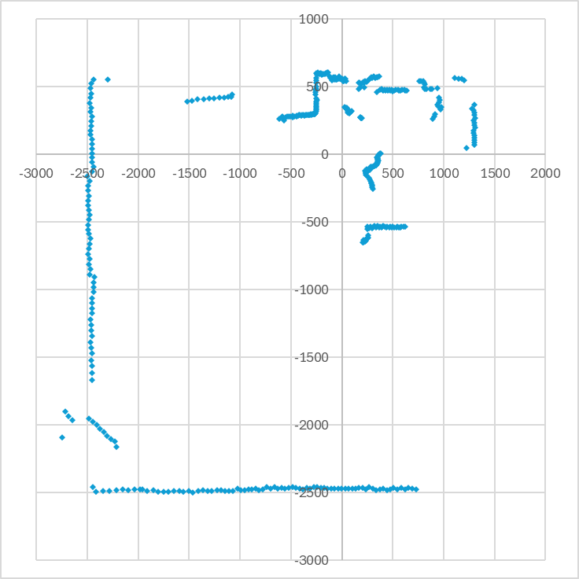
解読(人力)してみよう
1周分のデータ マイコンで取得(FPGAではない)

Slide 9
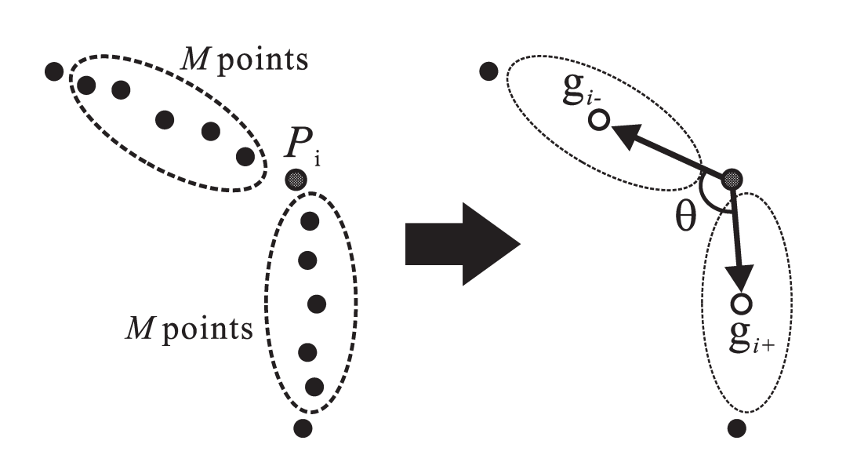
これからの予定
受信データをパケットごとにエンコードして送る →エンコード部分は書いた
直交座標に変換 (小数と三角関数をどうするか)
数パケットだけメモリに保存して特徴点検出
事前に作成したマップとマッチングする

